Slide 1
面向对象程序设计
第十八章 运算符重载

Slide 2
上节复习
运算符重载，为运算符定义新的功能，面向对象能够直接进行运算
使用operator关键字
提高程序的可读性和可理解性
运算符重载有成员函数和友元两种方式
成员函数方式，运算符属于类的一个函数，对象本身参与运算
友元方式，运算符可以直接访问对象的私有数据
成员函数和友元的两种运算符重载方式比较
成员函数，对象本身是左操作数，一元运算无参数，二元运算有一个参数
友元方式，操作数与函数形参对应，一元运算有一个参数，二元运算有两个参数
一元运算和二元运算的比较
一元运算，含单个参数或不含参数，一般采用引用返回
二元运算，含两个参数或一个参数，一般采用值返回

Slide 3
编程知识点
用类成员函数方式实现运算符重载
用友元方式实现运算符重载

Slide 4
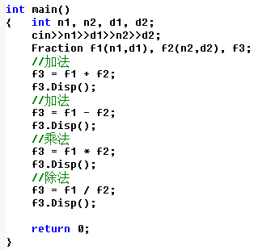
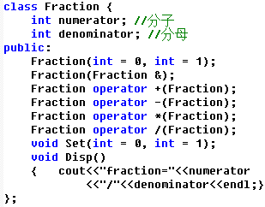
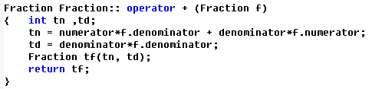
程序讲解
定义分数类含分子、分母，用运算符重载实现分数的加减乘除，不需要约减
程序难点：类成员函数实现运算符重载，注意构造函数写法
采用成员函数方式重载
二元运算采用值返回
创建临时对象作为返回结果

Slide 5
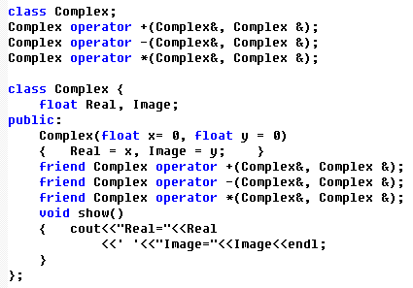
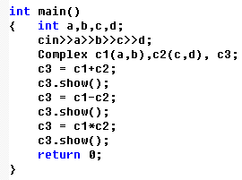
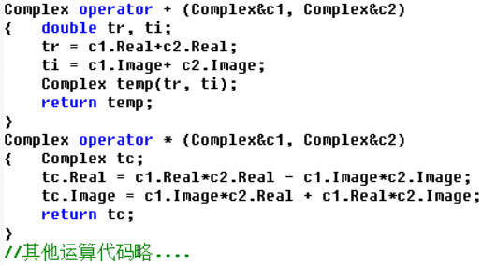
程序讲解
定义一个复数类，属性包含实部和虚部，通过运算符重载实现加、减、乘
程序难点：友元实现运算符重载
采用友元方式重载
注意友元方式需要提前声明
二元运算采用值返回
如果创建临时对象是无参的，
构造函数参数要带默认值
注意两种临时对象用法

Slide 6
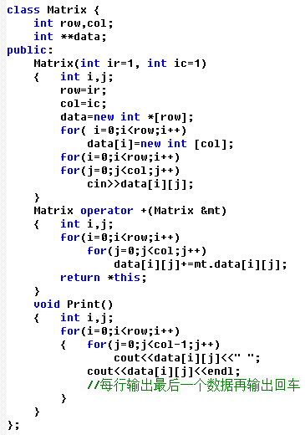
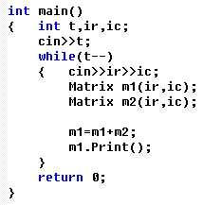
程序讲解
定义矩阵类，用运算符重载实现矩阵相加
程序难点：二维数组的运算符重载，可以用类成员函数方式+*this返回
二维数组的创建和输入数据
采用成员函数方式重载
二元运算采用值返回
采用*this作为返回结果

Slide 7
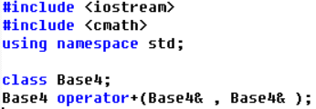
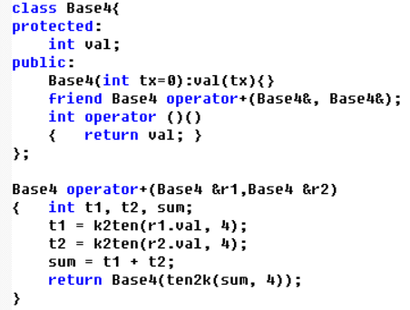
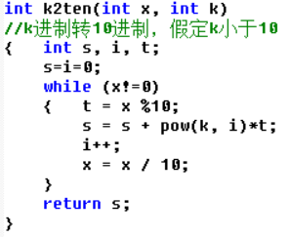
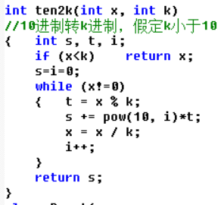
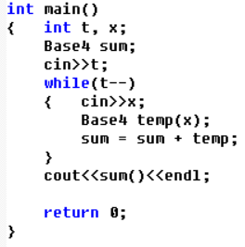
程序讲解
用运算符重载实现两个四进制数相加
程序难点：进制转换
可以先把k进制转换成10进制
执行计算的结果再转换k进制
因为只有一个数据成员，
用()重载代替get方法

Slide 8
3.友元方式的运算符重载
成员函数方式和友元方式的比较
一元运算符一般用成员函数方式，例如++是一元运算符，改变对象自身数值，可以是引用返回，可以是空返回
二元运算符一般用友元函数方式，例如+是二元运算符，两者相加结果存入第三者，用值返回，在主函数用新对象接回（引发拷贝构造）
由于类对象是参与运算的，当用成员函数方式实现运算符重载，左边操作数必定是重载类的对象。因此当左边操作数不是重载类的对象类型时，要用友元方式实现运算符重载
一些双目运算符不能重载为类的友元函数：=、()、[]

Slide 9
4.增量运算符重载
一元运算符的运算往往有两种方式，例如“++”或“--”运算符有前缀和后缀两种使用形式
使用前缀运算的语法格式如下：
<函数类型> operator ++（）; //前缀运算，又称为前增量，无参数
++<对象>; //使用方式
使用后缀运算符的语法格式如下：
<函数类型> operator ++（int）;//后缀运算，又称为后增量，单参数
<对象>++; //使用方式
前增量和后增量的区别：
使用前增量时，对象进行增量修改，并返回该对象
使用后增量时，将原对象拷贝到临时对象中，原对象进行增量修改，并返回临时对象
注意：后增量的参数int是没用的，只是C++为了区别前增量和后增量

Slide 10
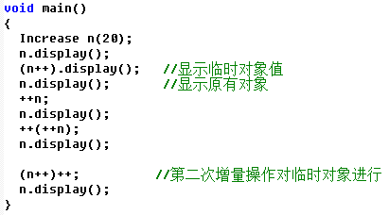
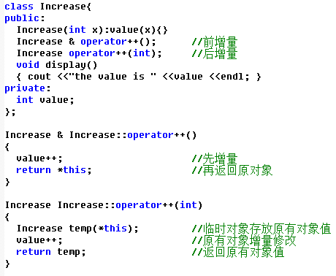
4.增量运算符重载
成员函数方式的增量运算符重载
前后增量的操作意义不同，决定了它们不同的返回方式
前增量是引用返回，后增量是值返回
//输出结果
the value is 20
the value is 20
the value is 21
the value is 22
the value is 24
the value is 25

Slide 11
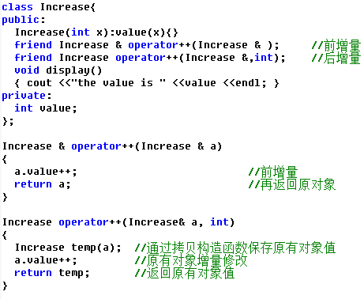
4.增量运算符重载
友元方式的增量运算符重载
前后增量的操作意义不同，决定了它们不同的返回方式
增量是引用返回，后增量是值返回
//输出结果
the value is 20
the value is 20
the value is 21
the value is 22
the value is 24
the value is 25

Slide 12
5.类型转换
类型转换是将一种类型的值转换为另一种类型的值。
对于面向对象的类，是否存在一种类型转换机制，使得类对象之间能进行类型转换？？
在C++语言中，类被视为用户定义的类型，可以像系统预定义类型一样进行类型转换。

Slide 13
5.类型转换
C++语言允许的类型转换有4种：
标准类型->标准类型
标准类型->类类型
类类型->标准类型
类类型->类类型
标准类型是除class，struct和union类型外的其他所有类型

Slide 14
5.类型转换
对于标准类型，C++语言提供了两种类型转换：
隐式类型转换
显式类型转换
隐式转换发生在下述情况：
混合运算：级别低的向级别高的转换
5+3.3
将表达式的值赋给变量：表达式的值向变量类型的值转换
int a = 2.3;
实参向形参传值：实参的值向形参的值进行转换
func(int a) func(3.5);
函数返回结果：返回的值向函数返回类型的值进行转换
int func()
{ double a= 5.5,
return a;
}

Slide 15
5.类型转换
显式转换有两种方式：
强制法
(类型名) 表达式
或者 (类型名)(表达式)
int a=1, b=2;
cout<<(double)a;
cout<<(double)(a+b);
转换函数法
类型名(表达式)
int a= 88;
cout<<char(a);
两种方式都将表达式强制地转换为类型名所代表的类型的值

Slide 16
5.类型转换
标准类型转换为类类型
通过自定义的重载赋值号“=”的函数和构造函数实现转换：标准类型到某个类类型的转换
需要有标准类型的参数
类的构造函数，具有标准类型的参数，说明具体如何把一个标准类型的参数转换为该类类型

Slide 17
5.类型转换
标准类型转换为类类型的代码示例
class INTEGER
{ int num;
public:
INTEGER(int); //构造函数1
INTEGER( char *,int=0); //构造函数2
void men_fun(INTEGER anint);
};…//具体转换代码略
INTEGER obj1=INTEGER(1); //ok, 将1转为INTEGER类的对象，再拷贝构造到obj1
INTEGER obj2=“ChengDu”; //ok，构造函数2包含字符串参数，且另一个参数带默认
//把字符串进行类类型转换，构建临时对象，再拷贝构造给obj2。
double a=5.5;
int b =10;
INTEGER obj3=INTEGER(a, b); //error，没有合适的构造函数
obj1=20; //ok, C++自动将20通过构造函数转换为INTEGER类型，再拷贝构造给obj1成功
//等价于obj1=(INTEGER(20));
obj2.mem_fun(3); //函数需要一个INTEGER的对象作为参数，故尝试用构造函数对实参进行转换，转换成功后，进行虚实参数匹配，执行函数调用。
//等价于obj2.mem_fun(INTEGER(3));

Slide 18
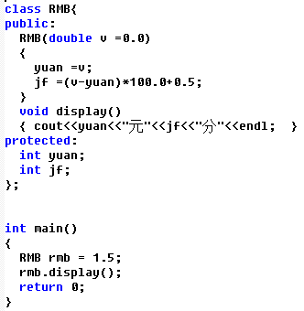
5.类型转换
课本RMB类的构造函数实现转换：标准类型——类类型
把浮点数自动转为RMB类对象

Slide 19
5.类型转换
类类型转换为标准类型或其他类类型
类采用成员函数方式，这里重载运算符是类型名
语法： operator 类型名();
注意
转换运算符无参数，无标识返回类型，实质有返回值
无参数，类型名实质就是参数类型
类型名就是返回值的类型

Slide 20
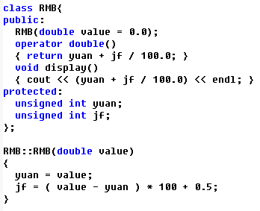
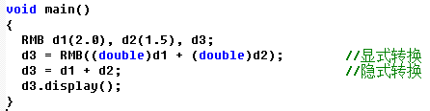
5.类型转换
RMB类类型转换为标准类型double
RMB类的构造函数实际上是把double类型转换RMB类型
RMB中operator double()是把RMB类型转换为double类型
注意本题目没有重载+运算符，但仍然实现了对象相加
//代码d3=d1+d2,系统依次执行以下操作：
1)寻找成员函数的+运算符
2)寻找非成员函数的+运算符
3)由于存在系统内部支持浮点数相加，所以假定执行浮点数相加
4）尝试将RMB类型的对象转换为double类型，转换成功，执行double的加法
5)因为=右边是RMB类型的对象，因此尝试将double类型的结果转换为RMB类型的对象，因为RMB的构造函数支持这种转换，因此转换成功，得到一个临时对象
6)使用拷贝构造函数的方法，把临时对象拷贝到d3中

Slide 21
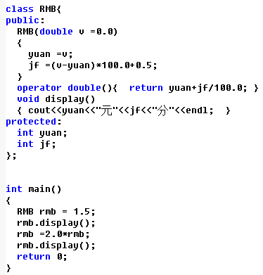
5.类型转换
RMB类类型转换为标准类型double
RMB类的构造函数实际上是把double类型转换RMB类型
RMB中operator double()是把RMB类型转换为double类型
乘法运算实现：RMB转浮点数、浮点数相乘、浮点数转RMB、RMB拷贝构造

Slide 22
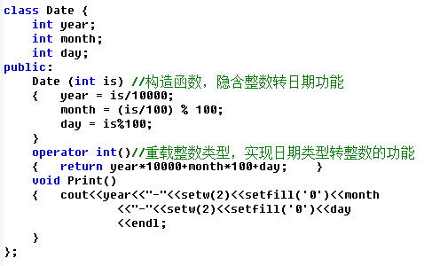
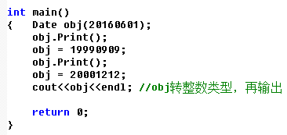
5.类型转换
整数与日期类型互换

Slide 23
5.类型转换
转换运算符和转换构造函数是互逆的，因此要预防同一类类型提供多个转换路径，造成转换二义性，导致编译出错
class A {
public:
A(B&b); //构造函数，用B类对象构造A类对象
......
}
class B {
public:
operator A(); //转换运算，将B类对象转换为A类对象
......
}
void main()
{
B sb;
A sa = A(sb); //是调用A的构造函数，还是调用B的转换运算
//A(sb)，可以理解为显式类型转换，调用B的转换运算
//A(sb)，可以理解为创建一个A类的临时对象，并且用对象sb去做初始化
}

Slide 24
6.其他运算符重载
赋值运算符“=”重载
对类对象重载赋值运算，若对象内部数据不包括指针，则可采用浅复制方式，直接修改当前对象并把当前对象作为返回值
COMPLEX & COMPLEX::operator =(COMPLEX other)
{ real=other.real;
image=other.image;
return *this;
}

Slide 25
6.其他运算符重载
“=”重载示例
class COMPLEX{
double real; //默认private数据成员
double image;
public:
COMPLEX() { } //无参构造
COMPLEX(double tr, double ti)
{ real=tr; image=ti;}
COMPLEX & operator=(COMPLEX);
void disp()
{ cout<<real<<"+“
<<image<<"i"<<endl; }
};
COMPLEX & COMPLEX::operator =(COMPLEX other)
{ real=other.real;
image=other.image;
return *this;
}
void main()
{
COMPLEX c1(5.5, 6.6), c2;
c2=c1;
c2.disp();
}

Slide 26
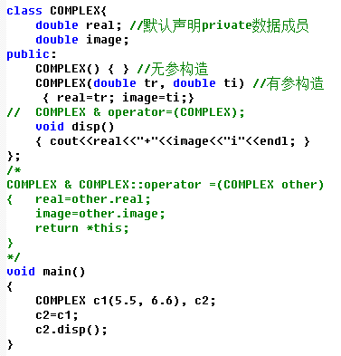
6.其他运算符重载
上述程序去掉对“=”的重载代码，仍然是可以发挥作用的。因为C++默认已经实现了“=” 的重载，采用浅复制完成数据复制
若对象数据成员包含指针，就必须考虑重载赋值运算。
注意：声明一个对象作初始化采用运算符“=”，但此时采用的是拷贝构造函数而不是调用重载赋值运算符。
COMPLEX c1(5.5, 6.6);
COMPLEX c2=c1; //调用拷贝构造
//不调用=重载

Slide 27
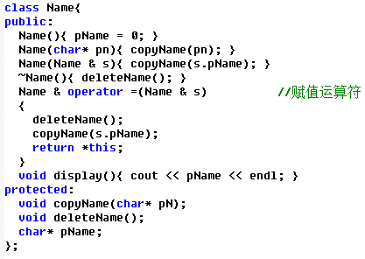
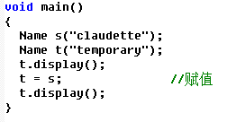
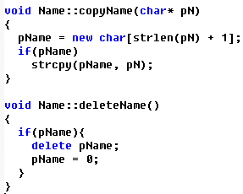
6.其他运算符重载
“=”重载在指针动态分配空间的情况下的应用，避免浅拷贝
输出：
temporary
claudette

Slide 28
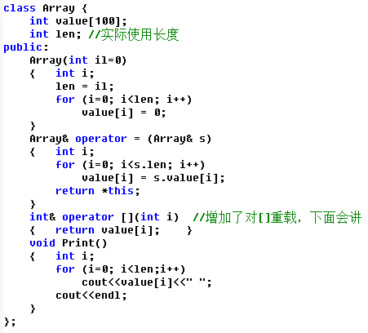
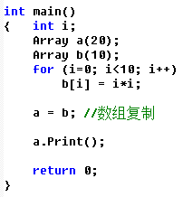
6.其他运算符重载
“=”重载在数组复制的应用，代码更加简洁，易读

Slide 29
6.其他运算符重载
下标运算符[]重载
下标运算符“[ ]”用来取某个向量的某个元素，或直接对向量中某个元素赋值，它被视为一个二元运算符，包含对象名和下标位置两个参数
下标运算符只能作类成员运算符进行重载，不可作为友元运算符。
重载下标运算符的最大好处是提供一种向量访问的安全方法。

Slide 30
6.其他运算符重载
下标运算符[]重载示例
class Demo {
int Vector[5]; //私有数据成员
public:
Demo() {};
int &operator[ ](int i)
{ return Vector[i]; }
int Len()
{ return 5; }
int getTail()
{ return Vector[4]; }
};
void main()
{ Demo v;
for(int i=0;i<v.Len();i++)
v[i]=i+1; //v是一个对象，通过下标运算符直接访问它的数据成员
for(i=0;i<v.Len();i++)
cout<<v[i]<<" ";
}

